Slide 1


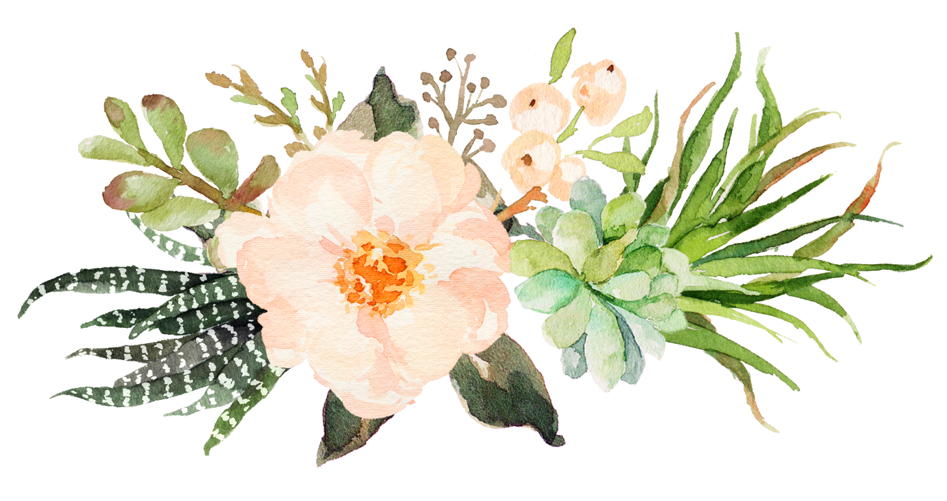
TRƯỜNG TIỂU HỌC GIANG BIÊN

Slide 2


Thứ năm ngày 20 tháng 1 năm 2022
Lịch sử
KIỂM TRA BÀI CŨ
Câu hỏi: Ba lần quân Nguyên Mông xâm lược nước ta, nhà Trần đã có kế sách như thế nào? Kết quả ra sao?
Cả ba lần vua tôi nhà Trần đều sử dụng kế “vườn không nhà trống” chủ động rút khỏi kinh thành Thăng Long. Nhằm bảo vệ lực lượng của quân ta và làm cho quân địch khi vào Thăng Long không thấy bóng người, không lương thực, dẫn đến đói khát, hao tốn quân địch. Nhân lúc đó thì ta phản công, đánh tan quân địch, giành thắng lợi.

Slide 3

Thứ năm ngày 20 tháng 1 năm 2022
Lịch sử
Nhóm 4 HS
NƯỚC TA CUỐI THỜI TRẦN
1
Tình hình nước ta cuối thời Trần
STT | CÂU HỎI | CÂU TRẢ LỜI
1 | Vua quan nhà Trần sống như thế nào? | Ăn chơi sa đọa, bắt dân đào hồ trong hoàng thành, chất đá, đổ nước biển để nuôi hải sản
2 | Những kẻ có quyền thế đối với dân ra sao? | ngang nhiên vơ vét của dân để làm giàu; đê điều không ai quan tâm
3 | Cuộc sống của nhân dân như thế nào? | Bị sa sút nghiêm trọng. Nhiều nhà phải bán ruộng, bán con, xin vào chùa làm ruộng để kiếm sống
4 | Thái độ phản ứng của nhân dân với triều đình ra sao? | Nông dân, nô tì đã nổi dậy đấu tranh; một số quan lại thì tỏ rõ sự bất bình.
STT | CÂU HỎI | CÂU TRẢ LỜI
1 | Vua quan nhà Trần sống như thế nào?
2 | Những kẻ có quyền thế đối với dân ra sao?
3 | Cuộc sống của nhân dân như thế nào?
4 | Thái độ phản ứng của nhân dân với triều đình ra sao?

Slide 4

Thứ năm ngày 20 tháng năm 2022
Lịch sử
NƯỚC TA CUỐI THỜI TRẦN
1
Tình hình nước ta cuối thời Trần.
Đọc thầm từ đầu đến ông xin từ quan và cho biết:
Tình hình nước ta cuối thời Trần như thế nào?
KẾT LUẬN
Từ giữa thế kỉ XIV, nhà Trần bước vào thời kì suy yếu. Vua quan không quan tâm tới dân. Dân oán hận nổi dậy khởi nghĩa.

Slide 5
Thứ sáu, ngày 14 tháng 1 năm 2022
Lịch sử
NƯỚC TA CUỐI THỜI TRẦN
2
Nhà Hồ thay thế nhà Trần
Đọc thông tin trong SGK trang 43 từ trong tình hình đến hết
và trả lời câu hỏi:
Câu 1. Em biết gì về Hồ Quý Ly ?
Ông là một vị quan đại thần có tài.

Slide 6
Thứ sáu, ngày 14 tháng 1 năm 2022
Lịch sử
NƯỚC TA CUỐI THỜI TRẦN
2
Nhà Hồ thay thế nhà Trần
Đọc thông tin trong SGK trang 43 từ trong tình hình đến hết
và trả lời câu hỏi:
Câu 2. Nhà Trần chấm dứt năm nào? Nối tiếp nhà Trần là triều đại nào?
Năm 1400, nhà Hồ do Hồ Quý Ly đứng đầu lên thay nhà Trần, xây thành Tây Đô (Thanh Hóa), đổi tên nước là Đại Ngu.

Slide 7
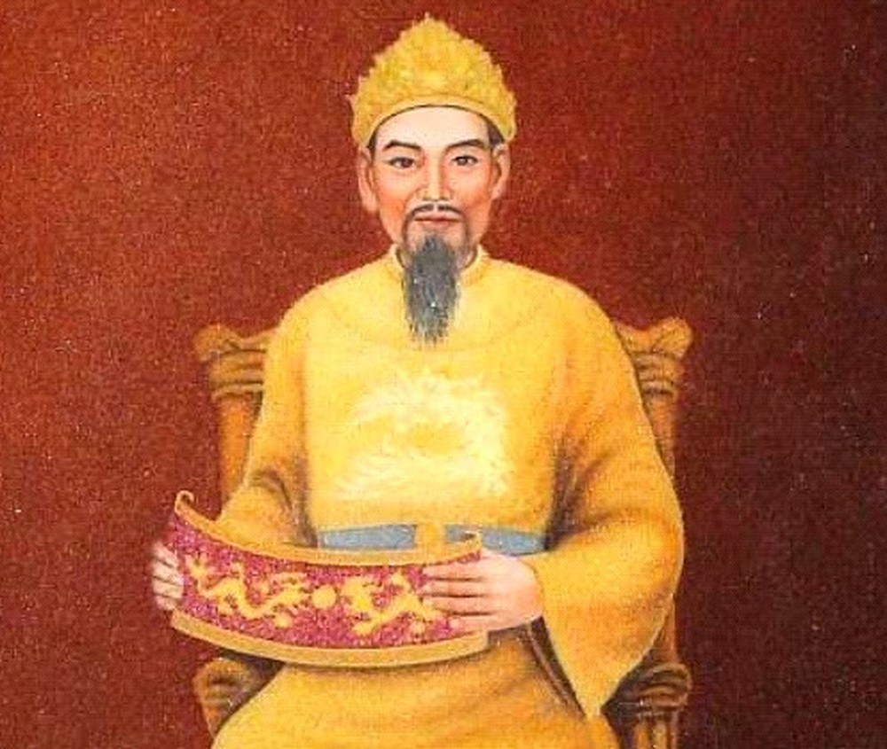
Hồ Quý Ly (1336 – 1407) là vị hoàng đế đầu tiên của nhà nước Đại Ngu trong lịch sử Việt Nam. Ông ở ngôi vị Hoàng đế từ năm 1400 đến năm 1401 tự xưng là Quốc Tổ Chương Hoàng, sau đó giữ ngôi Thái thượng hoàng từ năm 1401 đến năm 1407.

Slide 8
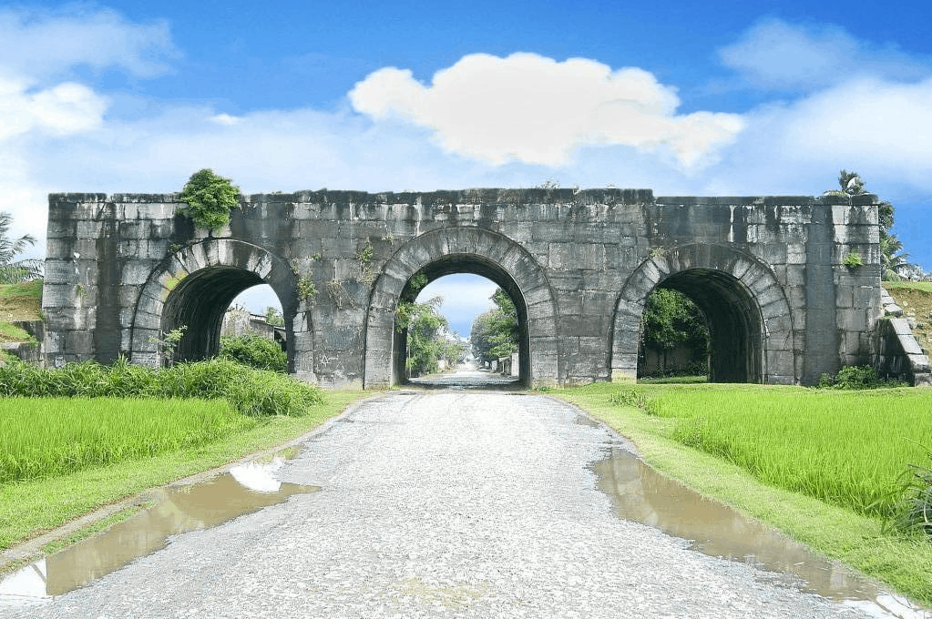
Thành Tây Đô của nhà Hồ (Thanh Hoá)

Slide 9
Thứ sáu, ngày 14 tháng 1 năm 2022
Lịch sử
NƯỚC TA CUỐI THỜI TRẦN
2
Nhà Hồ thay thế nhà Trần
Đọc thông tin trong SGK trang 43 từ trong tình hình đến hết
và trả lời câu hỏi:
Câu 3. Theo em, việc Hồ Quý Ly truất ngôi vua Trần và tự xưng làm vua là đúng hay sai? Vì sao?
Đúng và hợp với lòng dân vì các vua cuối thời nhà Trần chỉ lo ăn chơi sa đoạ, làm cho tình hình đất nước ngày càng xấu đi. Lúc bấy giờ cần có một triều đại khác thay thế nhà Tràn gánh vác giang sơn.

Slide 10
Thứ sáu, ngày 14 tháng 1 năm 2022
Lịch sử
NƯỚC TA CUỐI THỜI TRẦN
2
Nhà Hồ thay thế nhà Trần
Đọc thông tin trong SGK trang 43 từ trong tình hình đến hết
và trả lời câu hỏi:
Câu 4. Do đâu nhà Hồ lại không chống nổi quân Minh xâm lược?
Do nhà Hồ không đoàn kết được toàn dân để tiến hành kháng chiến mà chỉ dựa vào quân đội nên không chống nổi quân Minh xâm lược.

Slide 11
Thứ sáu, ngày 14 tháng 1 năm 2022
Lịch sử
NƯỚC TA CUỐI THỜI TRẦN
2
Nhà Hồ thay thế nhà Trần
KẾT LUẬN
Năm 1400, Hồ Quý Ly nhân có hội, truất ngôi vua Trần, lập nên nhà Hồ. Không chống nổi quân xâm lược, nhà Hồ sụp đổ. Đất nước ta bị nhà Minh đô hộ.

Slide 12

Thứ sáu, ngày 14 tháng 1 năm 2022
Lịch sử
NƯỚC TA CUỐI THỜI TRẦN
GHI NHỚ
Từ giữa thế kỉ XIV, nhà Trần bước vào thời kì suy yếu. Vua quan không quan tâm tới dân. Dân oán hận nổi dậy khởi nghĩa.
Năm 1400, Hồ Quý Ly nhân cơ hội đó đã truất ngôi vua Trần, lập nên nhà Hồ. Không chống nổi quân xâm lược, nhà Hồ sụp đổ. Đất nước ta bị nhà Minh đô hộ.

Slide 13

CẢM ƠN QUÝ THẦY CÔ ĐÃ LẮNG NGHE

